Slide 1
Algorithmes

Slide 2
Définition : Un algorithme est une suite d’instructions précise et structurée qui décrit la manière dont on résout un problème. Cette description peut être textuelle (si, alors, sinon, tant que…) ou graphique (appelé également organigramme de programmation ou logigramme).
Dans ce cas des normes d'écritures sont à respecter :
L ’ovale indique le début ou
la fin
Le rectangle représente l ’action
conduisant à un état
Le losange représente sous forme
de question le test permettant de
détecter un état

Slide 3
Exemple
d'un
passage à niveau

Slide 4
Le système est en attente
Un train arrive
Activer signal lumineux et signal sonore
Temporisation de 10 secondes
Baisser la barrière et laisser les signaux
Barrière baissée
Arrêt signal lumineux et signal sonore
Le train est passé
Lever la barrière
Barrière levée

Slide 5
Début
Train en approche ?
Signal lumineux et sonore
Temps ≤ 10 s
Baisser la barrière laisser les signaux
Barrière baissée ?
Arrêt du signal sonore et lumineux
Train passé ?
Lever la barrière
Barrière levée?

Slide 6
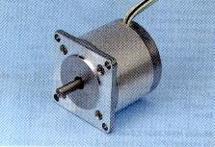
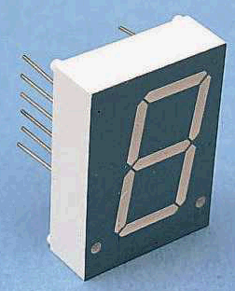

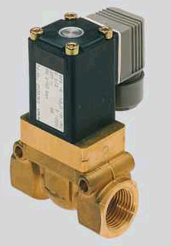
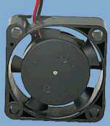
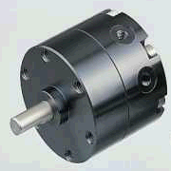

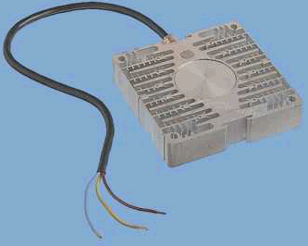

Exemples d’actionneurs
Moteur pas à pas
Afficheur 7 segments
Voyants
Electrovanne
Vérin rotatif
Ventilateur
Buzzer
Vérin
Résistance chauffante

Slide 7




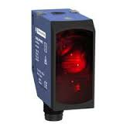
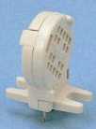

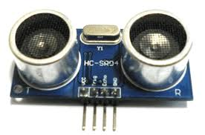



Exemples de capteurs
Capteur de proximité à ultrasons
Capteur de niveau de liquide
Bouton poussoir
Capteur de lumière
Capteur d’humidité
Capteur de présence photoélectrique
Détecteur de gaz
Capteur à ultrason
Détecteur de choc
Capteur à contact
Bouton d’arrêt d’urgence

